Slide 1
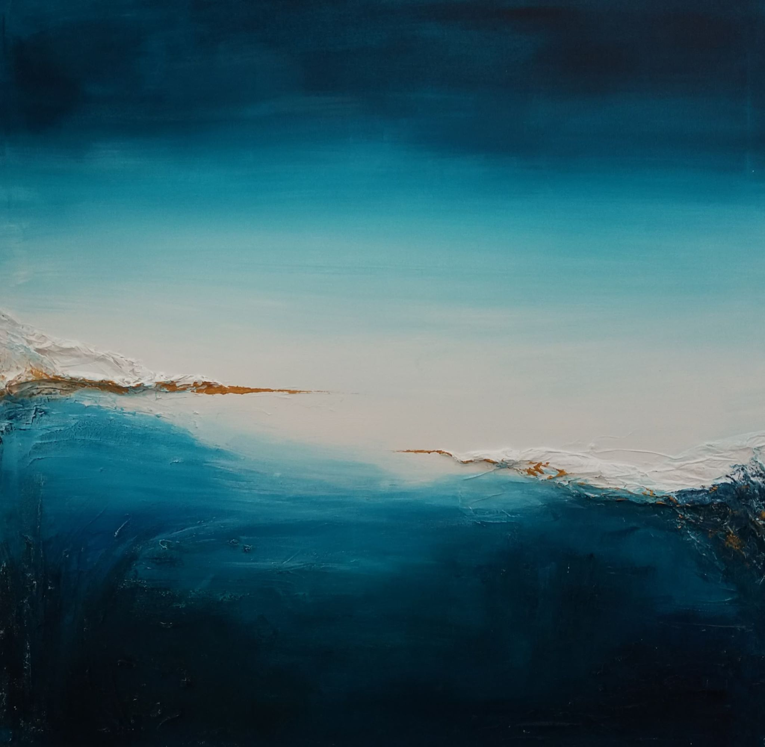
Ruach
Welkom
Dialoog 1 door Jana Binon - inwezig.be

Slide 2
Verloop
Landen bij elkaar
Landen bij de Heer: Gebed en stilte-moment
Stilstaan bij een bijbelfragment en drie vragen
Eerste deelronde: spreken en luisteren vanuit het hart
Tweede deelronde: antwoorden vanuit het hart
Derde deelronde: een bede of wens formuleren
Afsluitend handenritueel en gezamenlijk gebed

Slide 3
Landen bij elkaar
In deze periode van de advent: heb je in huis een symbool dat verwijst naar de advent?
Wat betekent dit symbool voor jou?
We nodigen je uit om enkele woorden hierover met ons te delen.

Slide 4
Heer, raak mij aan met uw adem, reik mij uw stralend licht, wijs mij nieuwe wegen, geef op uw waarheid zicht.
Raak met uw adem mijn onrust tot ik de rust hervind. Al mijn wonden heelt Gij: Gij ziet in mij uw kind.
Wees ook de Geest die mij aanvuurt en al mijn twijfels bant. Als geroepen kom ik: mijn tijd is in uw hand.
Kom en doorstraal mijn dagen, Geest van God uitgegaan, die mijn ogen opent voor wie nu naast mij staan.
Heer, raak ons aan met uw adem, geef ons een vergezicht! Draag ons op uw vleugels, zegen ons met uw licht!

Slide 5
In de zesde maand zond God de engel Gabriël naar de stad Nazaret in Galilea, naar een meisje dat was uitgehuwelijkt aan een man die Jozef heette, een afstammeling van David. Ze heette Maria en ze was nog maagd. Gabriël ging haar huis binnen en zei: ‘Gegroet Maria, je bent begenadigd, de Heer is met je.’ Ze schrok hevig bij het horen van zijn woorden en vroeg zich af wat die begroeting te betekenen had. Maar de engel zei tegen haar: ‘Wees niet bang, Maria, God heeft je zijn gunst geschonken. Luister, je zult zwanger worden en een zoon baren, en je moet Hem Jezus noemen. Hij zal een groot man worden en Zoon van de Allerhoogste worden genoemd, en God, de Heer, zal Hem de troon van zijn vader David geven. Tot in eeuwigheid zal Hij koning zijn over het volk van Jakob, en aan zijn koningschap zal geen einde komen.’ Maria vroeg aan de engel: ‘Hoe zal dat gebeuren? Ik heb immers nog geen gemeenschap met een man.’ De engel antwoordde: ‘De heilige Geest zal over je komen en de kracht van de Allerhoogste zal je als een schaduw overdekken. Daarom zal het kind dat geboren wordt, heilig worden genoemd en Zoon van God. Luister, ook je familielid Elisabet is zwanger van een zoon, ondanks haar hoge leeftijd. Ze is nu, ook al hield men haar voor onvruchtbaar, in de zesde maand van haar zwangerschap, want voor God is niets onmogelijk.’ Maria zei: ‘De Heer wil ik dienen: laat er met mij gebeuren wat u hebt gezegd.’ Daarna liet de engel haar weer alleen.
Lucas 1, 26-38

Slide 6
In de zesde maand zond God de engel Gabriël naar de stad Nazaret in Galilea, naar een meisje dat was uitgehuwelijkt aan een man die Jozef heette, een afstammeling van David. Ze heette Maria en ze was nog maagd. Gabriël ging haar huis binnen en zei: ‘Gegroet Maria, je bent begenadigd, de Heer is met je.’ Ze schrok hevig bij het horen van zijn woorden en vroeg zich af wat die begroeting te betekenen had. Maar de engel zei tegen haar: ‘Wees niet bang, Maria, God heeft je zijn gunst geschonken. Luister, je zult zwanger worden en een zoon baren, en je moet Hem Jezus noemen. Hij zal een groot man worden en Zoon van de Allerhoogste worden genoemd, en God, de Heer, zal Hem de troon van zijn vader David geven. Tot in eeuwigheid zal Hij koning zijn over het volk van Jakob, en aan zijn koningschap zal geen einde komen.’ Maria vroeg aan de engel: ‘Hoe zal dat gebeuren? Ik heb immers nog geen gemeenschap met een man.’ De engel antwoordde: ‘De heilige Geest zal over je komen en de kracht van de Allerhoogste zal je als een schaduw overdekken. Daarom zal het kind dat geboren wordt, heilig worden genoemd en Zoon van God. Luister, ook je familielid Elisabet is zwanger van een zoon, ondanks haar hoge leeftijd. Ze is nu, ook al hield men haar voor onvruchtbaar, in de zesde maand van haar zwangerschap, want voor God is niets onmogelijk.’ Maria zei: ‘De Heer wil ik dienen: laat er met mij gebeuren wat u hebt gezegd.’ Daarna liet de engel haar weer alleen.
Neem je tijd om je deze scène voor te stellen en je plaats in te nemen.
Is er een woord of beeld in het verhaal dat jou raakt of een gevoel dat bij jou opkomt?
of Waar ervaar jij onverwachte vruchtbaarheid in je leven?
of Lees opnieuw het antwoord van Maria op het einde van het verhaal. Wat is jouw antwoord?

Slide 7
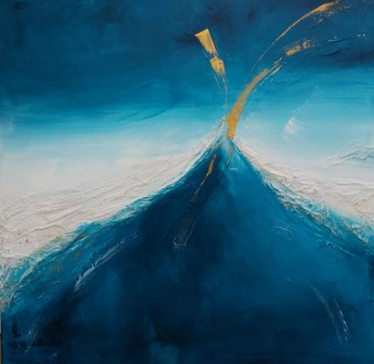
Een wens of bede om mee naar huis te nemen
Dialoog 2 door Jana Binon - inwezig.be

